Slide 1

Unit 2: Our names
(LESSON 2 – 4,5,6)

Slide 2
WARM-UP
01

Slide 3

SING with ME

Slide 4
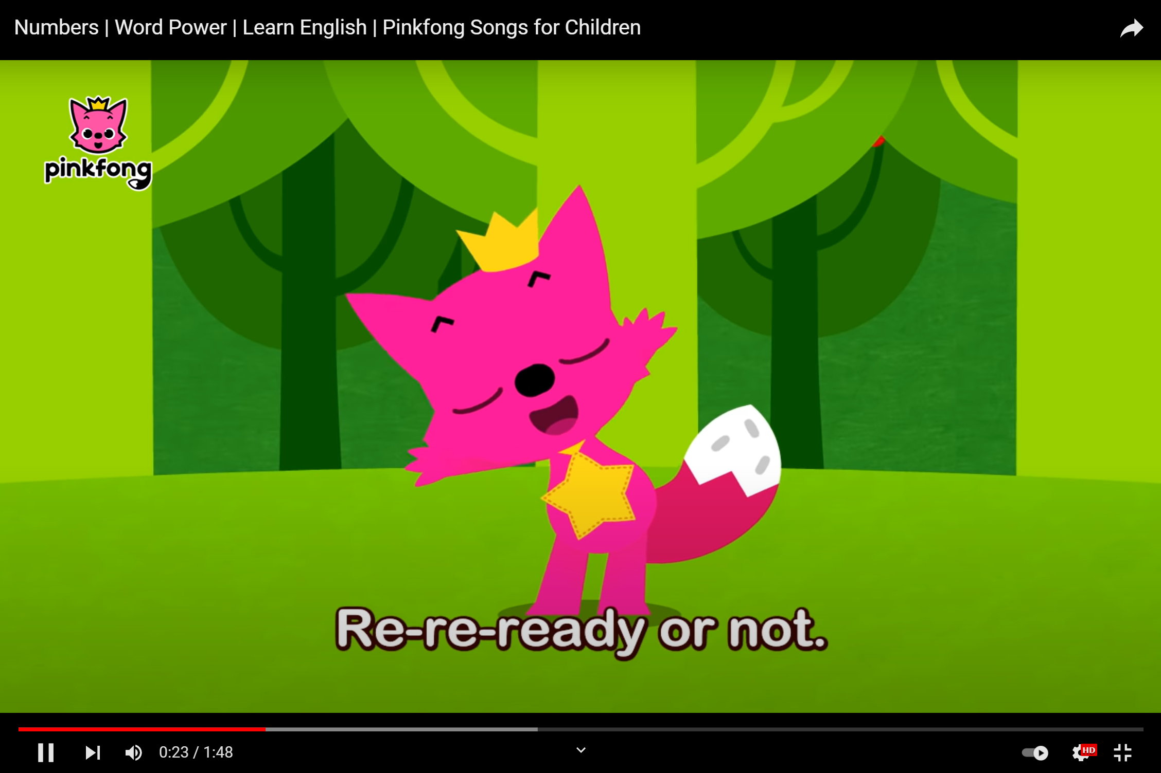
Notes:
https://www.youtube.com/watch?v=Hlh_2kTuCIw

Slide 5





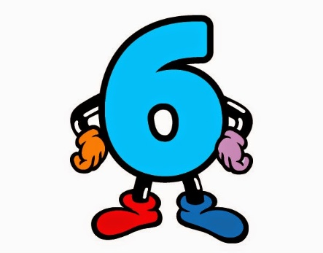


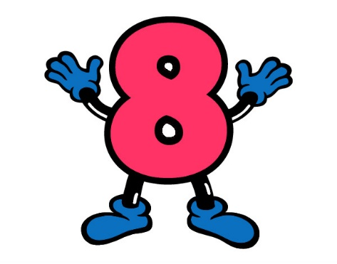
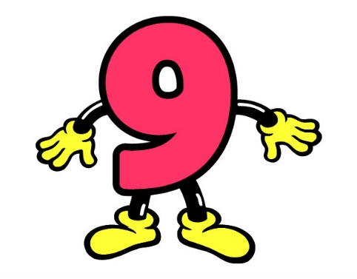

Let’s count together!

Slide 6
What’s missing?

Slide 7
What’s missing?

Slide 8
What’s missing?

Slide 9
What’s missing?

Slide 10
What’s missing?

Slide 11
What’s missing?

Slide 12
What’s missing?

Slide 13
What’s missing?

Slide 14
What’s missing?

Slide 15
Listen and number
4

Slide 16
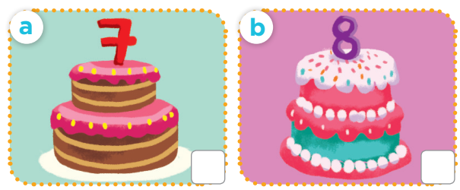
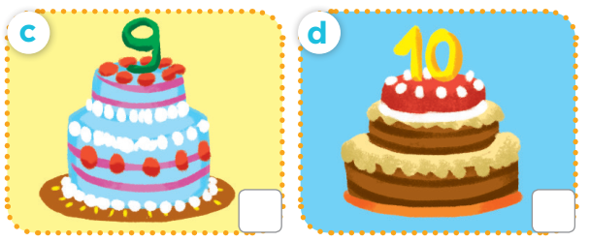
Work in pairs, ask and answer.
Notes:
Ask and answer: How old are you?

Slide 17
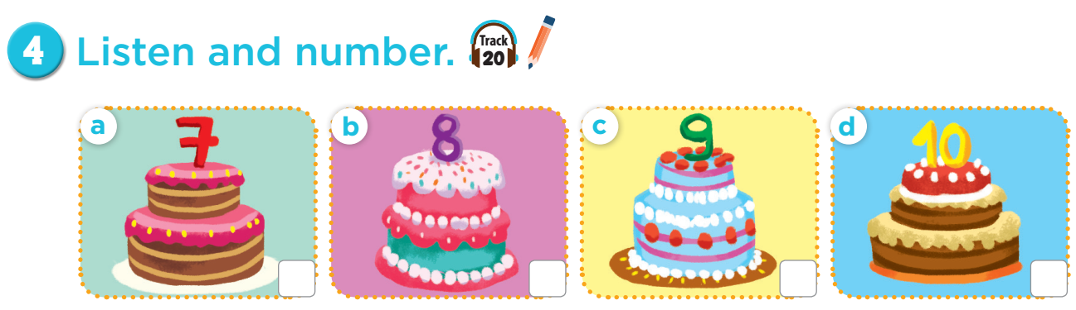

4
1
3
2

Slide 18
Look, complete and read
5

Slide 19
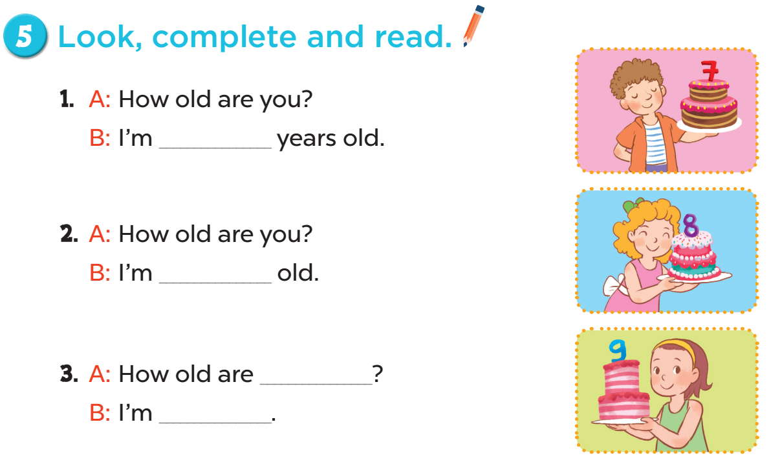
seven
eight
you
nine

Slide 20
Let’s sing
6

Slide 21
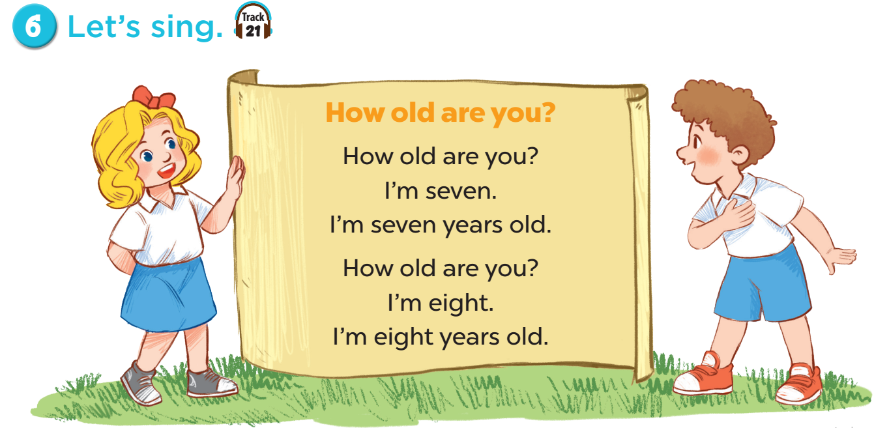

Slide 22
FUN TIME

Slide 23


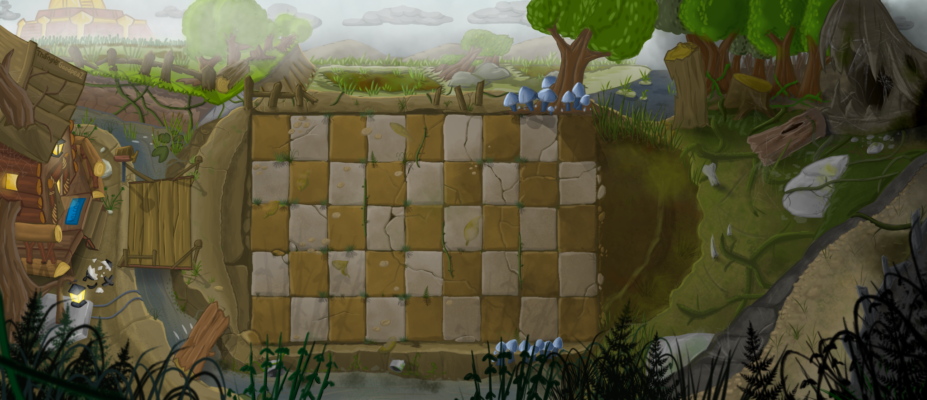


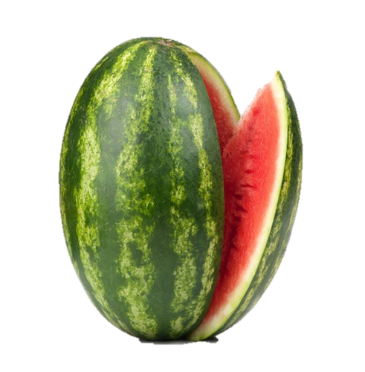
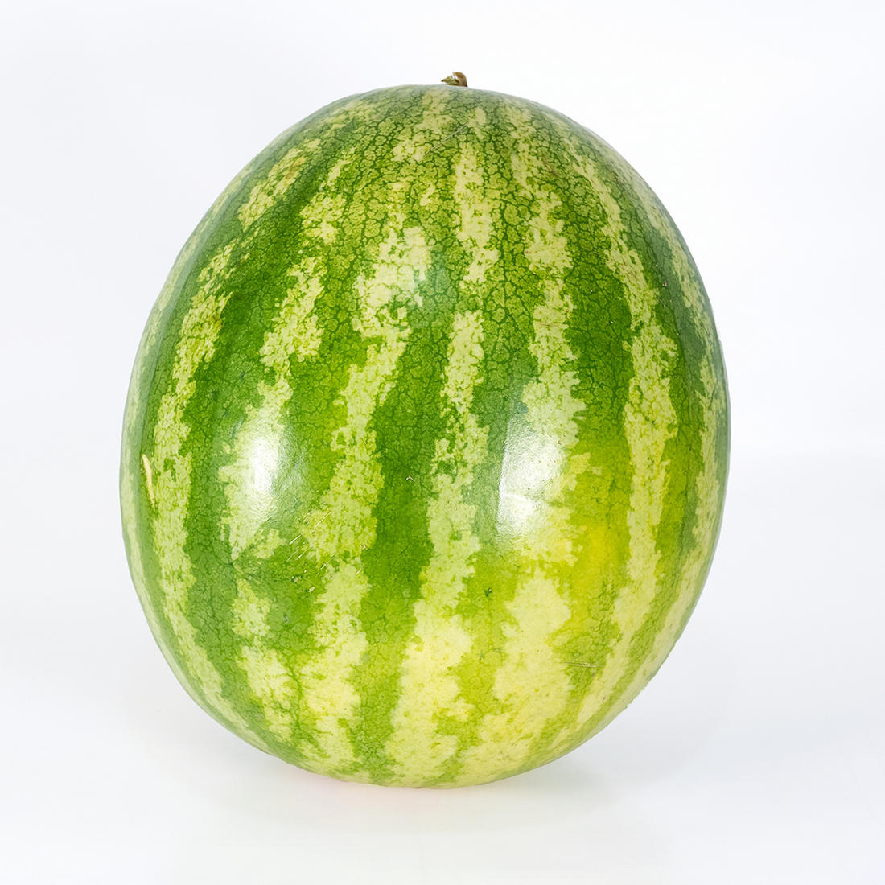
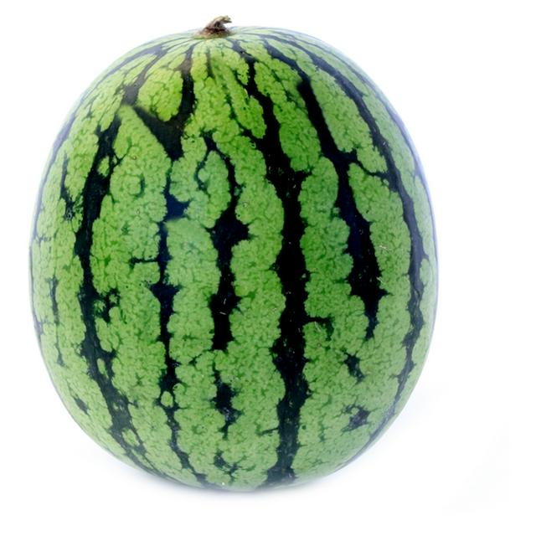

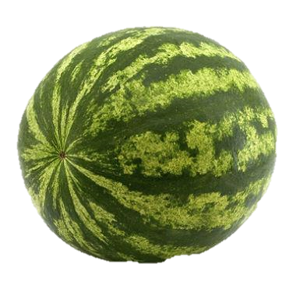
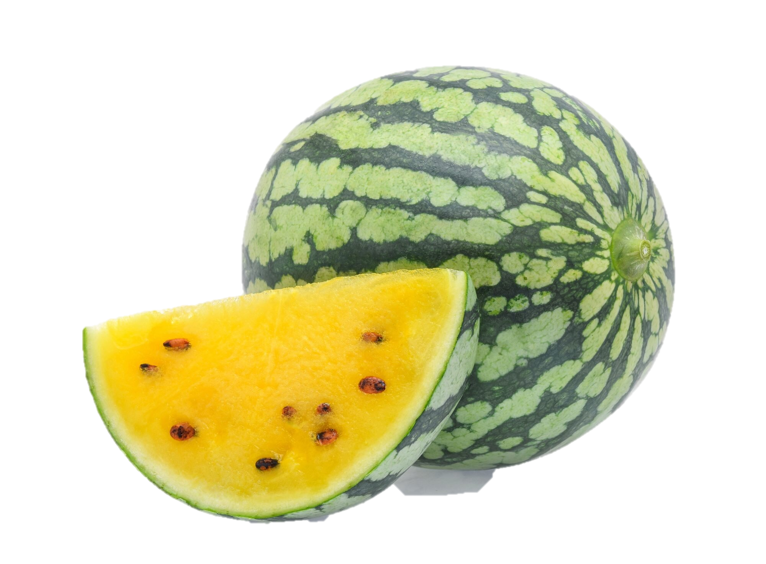
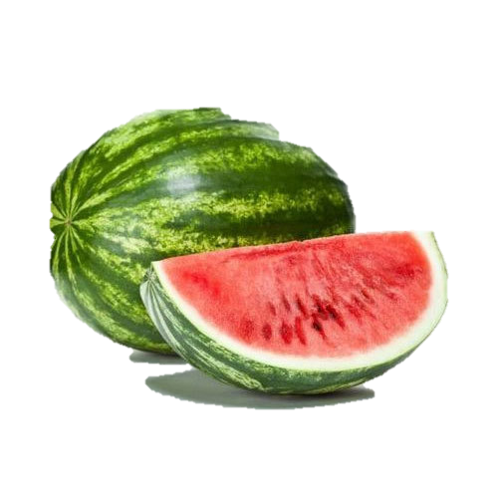
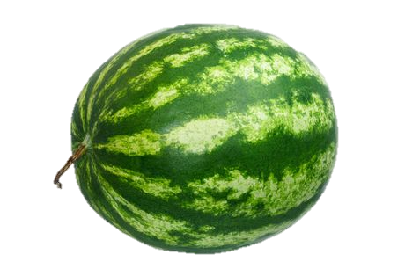
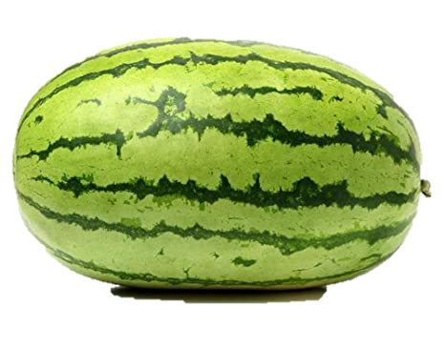

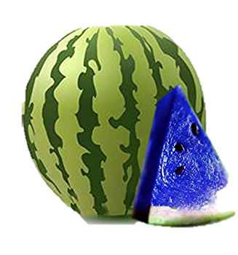
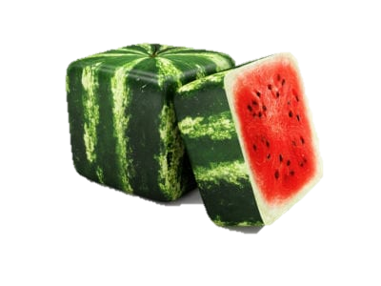
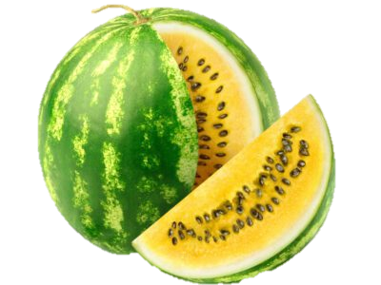
800
10
60
100
1
9
8
7
6
5
4
3
2
1
0
9
8
7
6
5
4
3
2
1
0
9
8
7
6
5
4
3
2
1
0
1
2
3
4
2
9
8
7
6
5
4
3
2
1
0
9
8
7
6
5
4
3
2
1
0
9
8
7
6
5
4
3
2
1
0
3
9
8
7
6
5
4
3
2
1
0
9
8
7
6
5
4
3
2
1
0
9
8
7
6
5
4
3
2
1
0
100
20
80
150
5
6
7
8
50
100
20
150
9
10
11
12
Notes:
- GV chuẩn bị 1 set thẻ từ với các số từ 1 – 10.
- Chia lớp thành 3 đội.
- Mỗi đội lần lượt cử 2 thành viên lên rút 1 thẻ từ. 1 bạn hỏi, 1 bạn trả lời, sử dụng mẫu câu: How old are you? – I’m _______ years old.
- Với mỗi hội thoại đúng, học sinh được đập 1 quả dưa hấu để nhận số điểm tương ứng.

